Slide 1
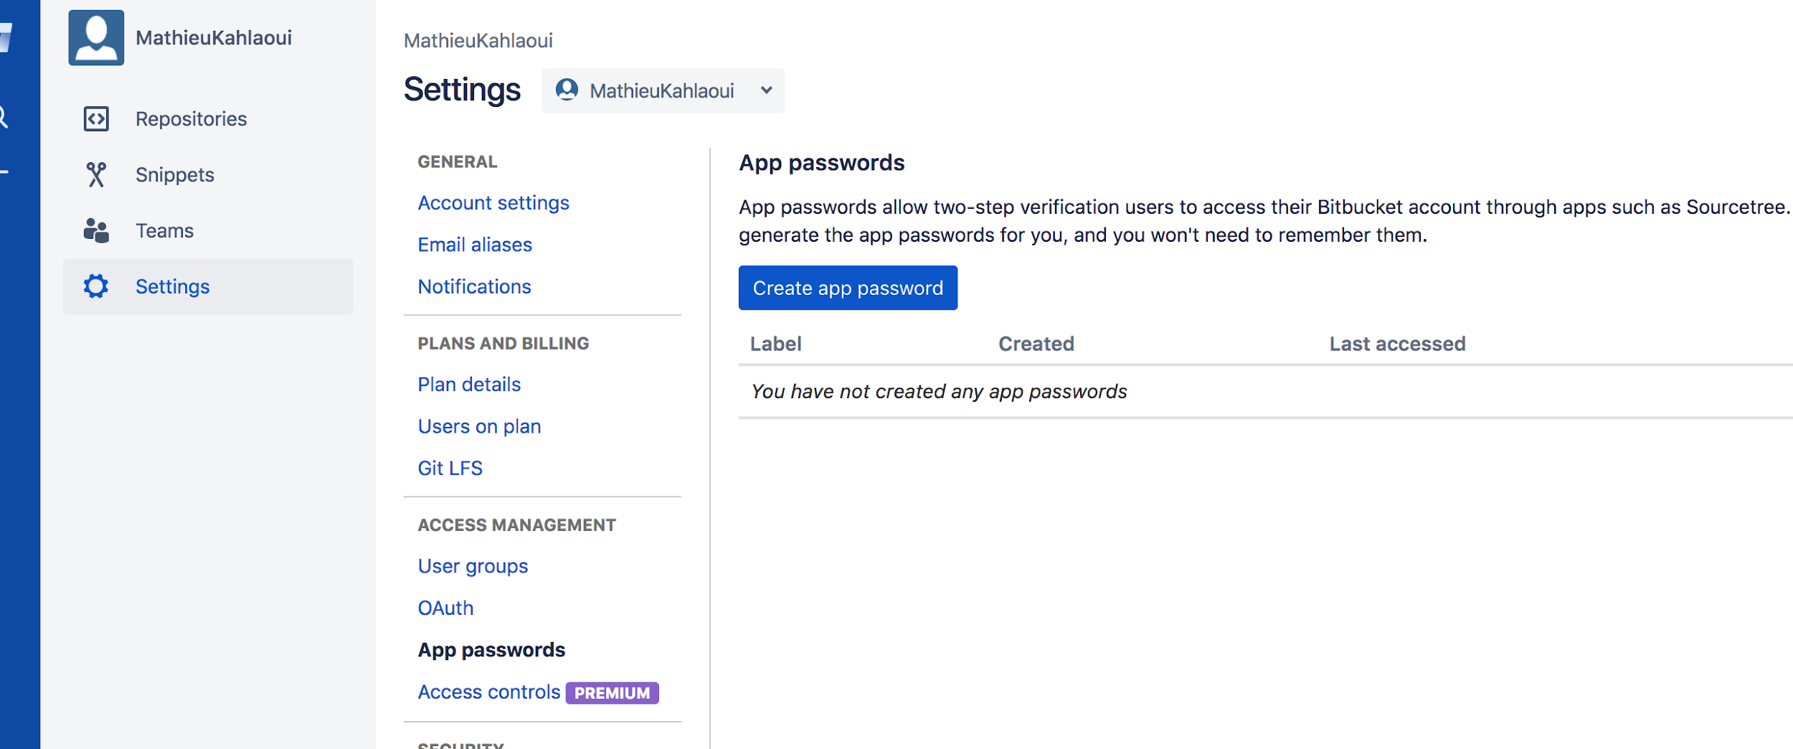
Créé le password pour tower dans bitbuket

Slide 2
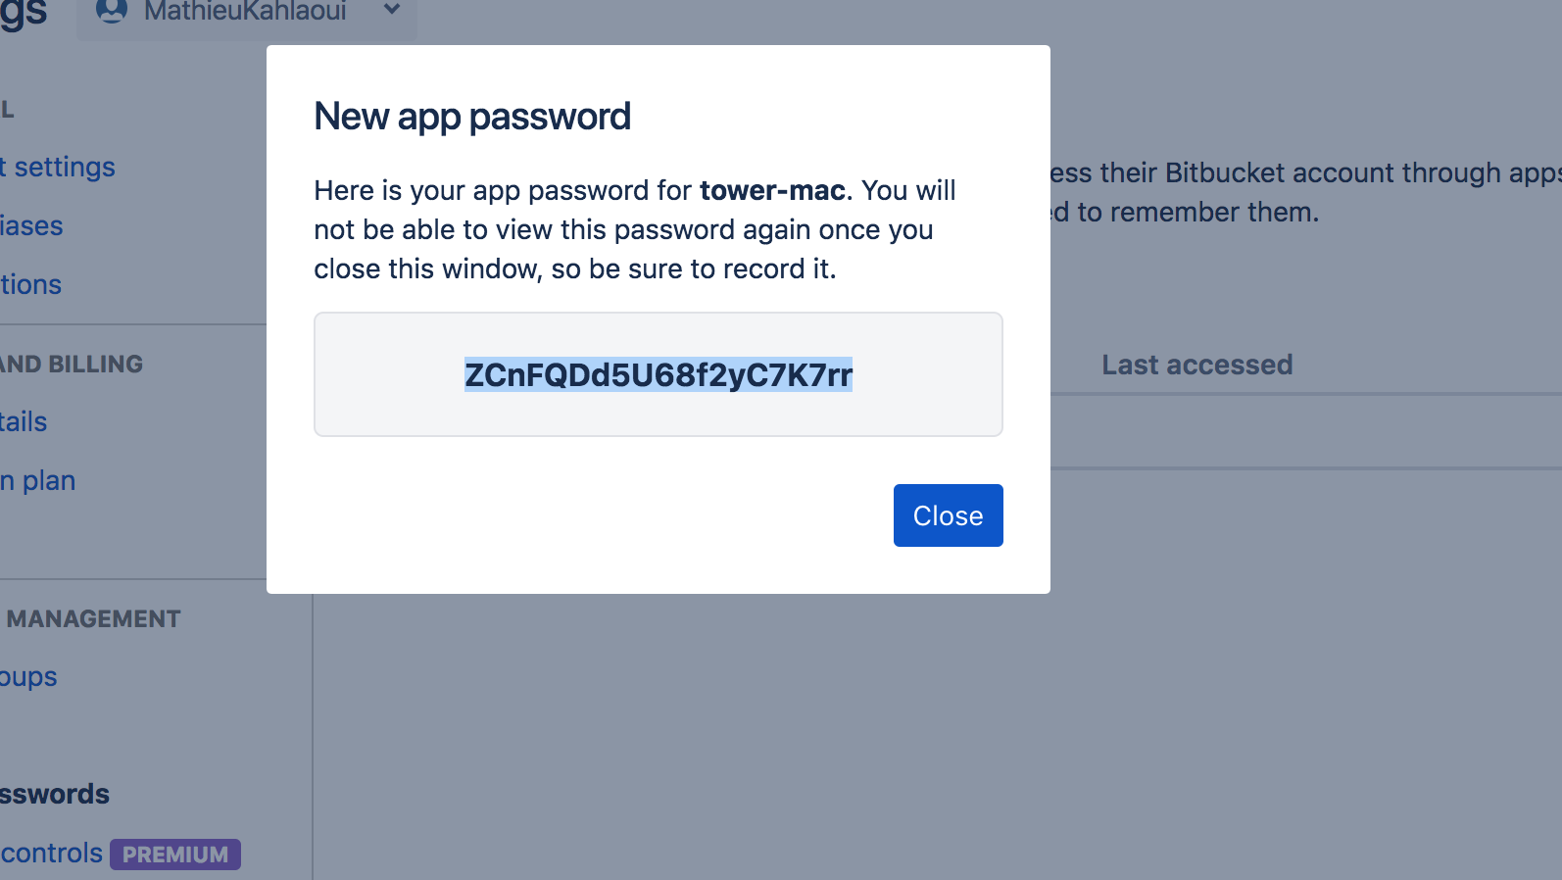

Slide 3
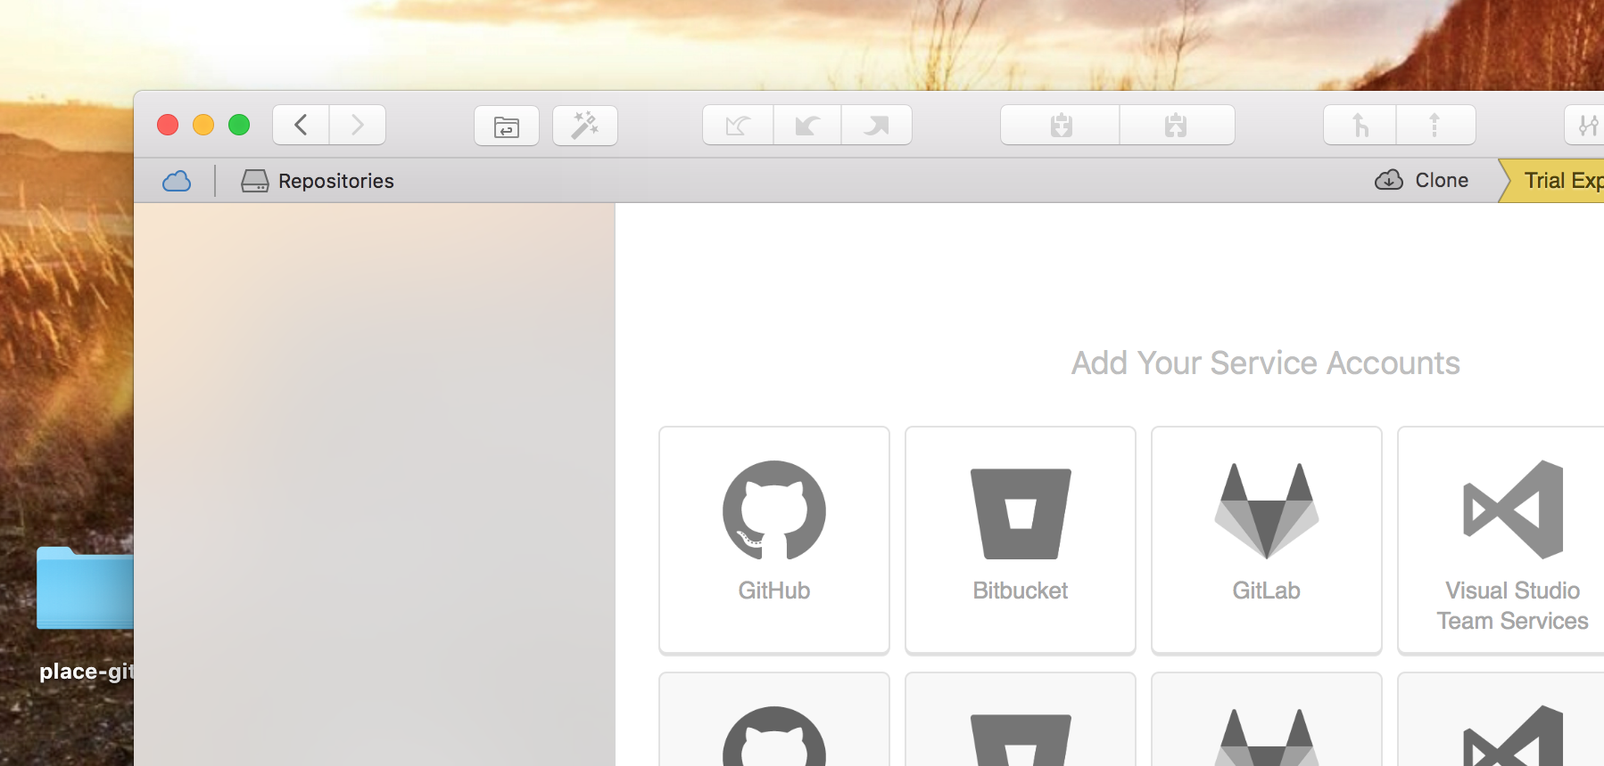
cliquer ensuite sur le nuage aprés avoir eu le code pour choisir bitbucket..ou autre

Slide 4
